Slide 1


CHỦ ĐỀ : SIEMEN
TÊN BÀI : TẬP LỆNH CƠ BẢN
Người thực hiện : PLC TECH
NỘI DUNG TÌM HIỂU : .
Tìm hiểu các bit logic.
Các phép toán dung trong bit logic.

Slide 2
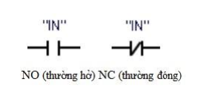
CHỦ ĐỀ : SIEMEN
TÊN BÀI : TẬP LỆNH CƠ BẢN
Người thực hiện : PLC TECH
Các tiếp điểm ladder (LAD) .
-Tiếp điểm thường hở NO (Normally Open) được đóng lại (ON) khi giá trị bit được gán bằng 1.
- Tiếp điểm thường đóng NC (Normally Closed) được đóng lại (ON) khi giá trị bit được gán bằng 0.
Các tiếp điểm được nối nối tiếp sẽ tạo ra mạch logic AND.
Các tiếp điểm được nối song song sẽ tạo ra mạch logic OR.

Slide 3
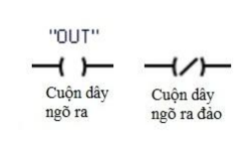
CHỦ ĐỀ : SIEMEN
TÊN BÀI : TẬP LỆNH CƠ BẢN
Người thực hiện : PLC TECH
Cuộn dây ngõ ra (LAD).
Nếu có luồng tín hiệu chạy qua một cuộn dây ngõ ra, bit ngõ ra được đặt lên 1.
Nếu không có luồng tín hiệu chạy qua một cuộn dây ngõ ra, bit ngõ ra được đặt về 0.
Nếu có luồng tín hiệu chạy qua một cuộn dây ngõ ra đảo, bit ngõ ra được đặt về 0.
Nếu không có luồng tín hiệu chạy qua một cuộn dây ngõ ra đảo, bit ngõ ra được đặt lên 1.

Slide 4
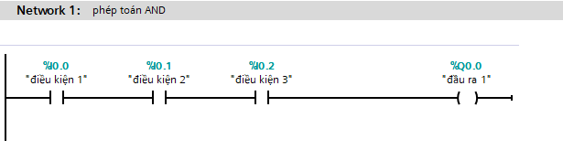
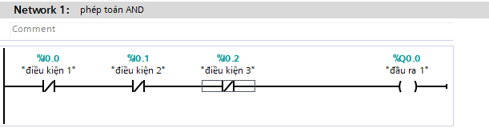
CHỦ ĐỀ : SIEMEN
TÊN BÀI : TẬP LỆNH CƠ BẢN
Người thực hiện : PLC TECH
Các phép toán dung trong bit logic.
Phép toán AND : Toán tử AND sẽ trả về 1 nếu tất cả các trạng thái bit là 1 , còn trong tất cả các trường hợp khác AND sẽ tạo ra bit 0

Slide 5
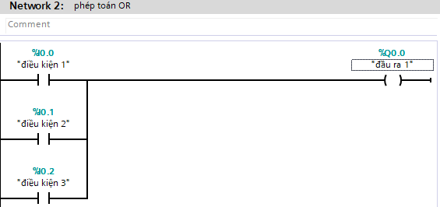
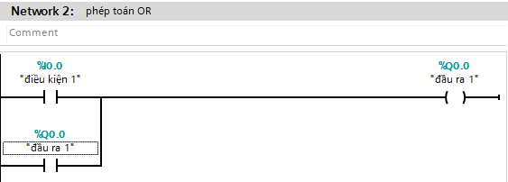
CHỦ ĐỀ : SIEMEN
TÊN BÀI : TẬP LỆNH CƠ BẢN
Người thực hiện : PLC TECH
Các phép toán dung trong bit logic.
Phép toán OR : Toán tử OR sẽ trả về 1 nếu ít nhất các trạng thái bit là 1 , còn trong tất cả các trường hợp khác OR sẽ tạo ra bit 0

Slide 6
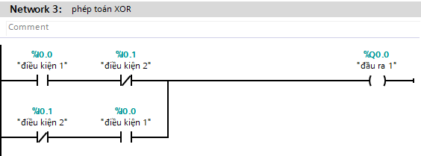
CHỦ ĐỀ : SIEMEN
TÊN BÀI : TẬP LỆNH CƠ BẢN
Người thực hiện : PLC TECH
Các phép toán dung trong bit logic.
Phép toán XOR : Toán tử XOR sẽ trả về 1 nếu có 1 trong 2 bit có trạng thái bit là 1 , còn ngược lại XOR sẽ tạo ra bit 0

Slide 7
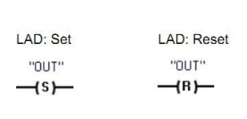
CHỦ ĐỀ : SIEMEN
TÊN BÀI : TẬP LỆNH CƠ BẢN
Người thực hiện : PLC TECH
S và R: Set và Reset 1 bit
Khi lệnh S (Set) được kích hoạt, giá trị dữ liệu ở địa chỉ OUT được đặt lên 1. Khi lệnh S không được kích hoạt, ngõ ra OUT không bị thay đổi.
Khi lệnh R (Reset) được kích hoạt, giá trị dữ liệu ở địa chỉ OUT được đặt về 0. Khi lệnh R không được kích hoạt, ngõ ra OUT không bị thay đổi.
Những lệnh này có thể được đặt tại bất cứ vị trí nào trong mạch.

Slide 8
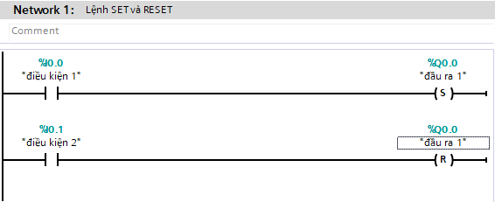
CHỦ ĐỀ : SIEMEN
TÊN BÀI : TẬP LỆNH CƠ BẢN
Người thực hiện : PLC TECH
S và R: Set và Reset 1 bit

Slide 9
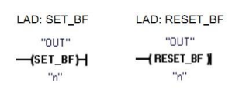
CHỦ ĐỀ : SIEMEN
TÊN BÀI : TẬP LỆNH CƠ BẢN
Người thực hiện : PLC TECH
SET_BF và RESET_BF: Set và Reset một trƣờng bit
Khi SET_BF được kích hoạt, một giá trị dữ liệu bằng 1 được gán cho “n” bit bắt đầu tại địa chỉ OUT. Khi SET_BF không được kích hoạt, địa chỉ OUT không bị thay đổi.
RESET_BF ghi một giá trị dữ liệu bằng 0 đến “n” bit bắt đầu tại địa chỉ OUT. Khi RESET_BF không được kích hoạt, địa chỉ OUT không bị thay đổi.
Những lệnh này phải là lệnh nằm về bên phải trong một nhánh.

Slide 10
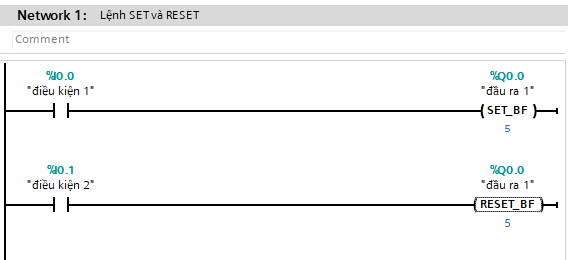
CHỦ ĐỀ : SIEMEN
TÊN BÀI : TẬP LỆNH CƠ BẢN
Người thực hiện : PLC TECH
SET_BF và RESET_BF: Set và Reset một trƣờng bit

Slide 11
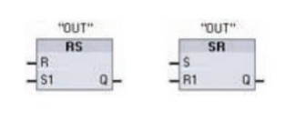
CHỦ ĐỀ : SIEMEN
TÊN BÀI : TẬP LỆNH CƠ BẢN
Người thực hiện : PLC TECH
RS và SR: các mạch chốt của bit set trội và reset trội
RS là một mạch chốt set trội mà set chiếm ưu thế. Nếu tín hiệu set (S1) và reset (R) đều là đúng, địa chỉ ngõ ra OUT sẽ bằng 1.
SR là một mạch chốt reset trội mà reset chiếm ưu thế. Nếu tín hiệu set (S) và reset (R1) đều là đúng thì địa chỉ ngõ ra OUT sẽ là 0.
Thông số OUT định rõ địa chỉ bit được set hay reset. Ngõ ra OUT tùy chọn (Q ) phản ánh trạng thái tín hiệu của địa chỉ OUT.

Slide 12
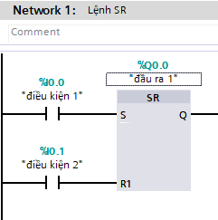
CHỦ ĐỀ : SIEMEN
TÊN BÀI : TẬP LỆNH CƠ BẢN
Người thực hiện : PLC TECH
RS và SR: các mạch chốt của bit set trội và reset trội
Bảng trạng thái SR
Điều kiện 1 | Điều kiện 2 | Đầu ra 1
0 | 0 | 0
0 | 1 | 0
1 | 0 | 1
1 | 1 | 0

Slide 13
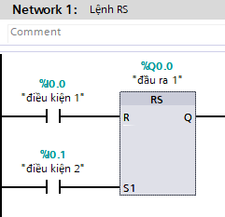
CHỦ ĐỀ : SIEMEN
TÊN BÀI : TẬP LỆNH CƠ BẢN
Người thực hiện : PLC TECH
RS và SR: các mạch chốt của bit set trội và reset trội
Bảng trạng thái RS
Điều kiện 1 | Điều kiện 2 | Đầu ra 1
0 | 0 | 0
0 | 1 | 1
1 | 0 | 0
1 | 1 | 1

Slide 14
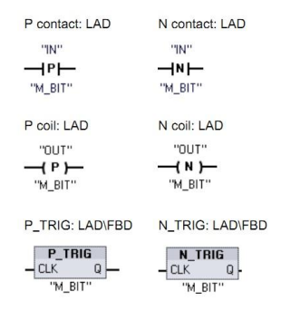
CHỦ ĐỀ : SIEMEN
TÊN BÀI : TẬP LỆNH CƠ BẢN
Người thực hiện : PLC TECH
Các bộ dò quá độ dương và âm
Tiếp điểm P (LAD): trạng thái của tiếp điểm này là “TRUE” khi một sự quá độ dương (từ OFF sang ON) được phát hiện trên bit “IN” được gán. Trạng thái logic của tiếp điểm sau đó được kết hợp với dòng tín hiệu trong mạch để thiết lập trạng thái ngõ ra của dòng tín hiệu. Tiếp điểm P có thể được định vị tại bất kỳ vị trí nào trong mạch, ngoại trừ vị trí kết thúc của một nhánh.

Slide 15
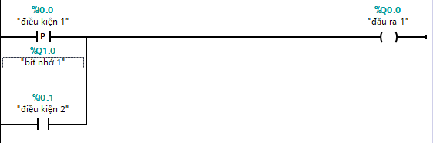
CHỦ ĐỀ : SIEMEN
TÊN BÀI : TẬP LỆNH CƠ BẢN
Người thực hiện : PLC TECH
Các bộ dò quá độ dương và âm

Slide 16
CHỦ ĐỀ : SIEMEN
TÊN BÀI : TẬP LỆNH CƠ BẢN
Người thực hiện : PLC TECH
Các bộ dò quá độ dương và âm
Tiếp điểm N (LAD): trạng thái của tiếp điểm này là “TRUE” khi một sự quá độ âm (từ ON sang OFF) được phát hiện trên bit được gán. Trạng thái logic của tiếp điểm sau đó được kết hợp với dòng tín hiệu trong mạch để thiết lập trạng thái ngõ ra của dòng tín hiệu. Tiếp điểm N có thể được định vị tại bất kỳ vị trí nào trong mạch, ngoại trừ vị trí kết thúc của một nhánh.

Slide 17
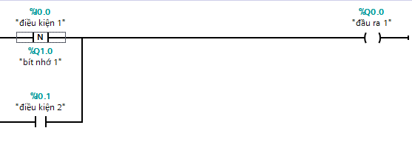
CHỦ ĐỀ : SIEMEN
TÊN BÀI : TẬP LỆNH CƠ BẢN
Người thực hiện : PLC TECH
Các bộ dò quá độ dương và âm

Slide 18
CHỦ ĐỀ : SIEMEN
TÊN BÀI : TẬP LỆNH CƠ BẢN
Người thực hiện : PLC TECH
Các bộ dò quá độ dương và âm
Cuộn dây P (LAD): bit được gán “OUT” là “TRUE” khi một sự quá độ dương (từ OFF sang ON) được phát hiện trên dòng tín hiệu đi vào cuộn dây. Dòng tín hiệu trong mạch luôn chạy xuyên qua cuộn dây, đóng vai trò như trạng thái ngõ ra dòng tín hiệu. Cuộn dây P có thể được định vị tại bât kỳ vị trí nào trong mạch.

Slide 19
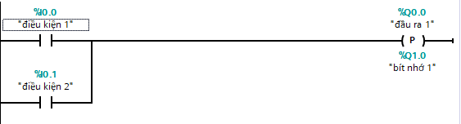
CHỦ ĐỀ : SIEMEN
TÊN BÀI : TẬP LỆNH CƠ BẢN
Người thực hiện : PLC TECH
Các bộ dò quá độ dương và âm

Slide 20
CHỦ ĐỀ : SIEMEN
TÊN BÀI : TẬP LỆNH CƠ BẢN
Người thực hiện : PLC TECH
Các bộ dò quá độ dương và âm
Cuộn dây N (LAD): bit được gán “OUT” là “TRUE” khi một sự quá độ âm (từ ON sang OFF) được phát hiện trên dòng tín hiệu đi vào cuộn dây. Dòng tín hiệu trong mạch luôn chạy xuyên qua cuộn dây, đóng vai trò như trạng thái ngõ ra dòng tín hiệu. Cuộn dây N có thể được định vị tại bât kỳ vị trí nào trong mạch.

Slide 21
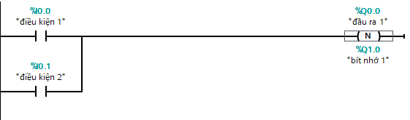
CHỦ ĐỀ : SIEMEN
TÊN BÀI : TẬP LỆNH CƠ BẢN
Người thực hiện : PLC TECH
Các bộ dò quá độ dương và âm

Slide 22
CHỦ ĐỀ : SIEMEN
TÊN BÀI : TẬP LỆNH CƠ BẢN
Người thực hiện : PLC TECH
Các bộ dò quá độ dương và âm
P_TRIG (LAD/FBD): dòng tín hiệu ngõ ra Q hoặc trạng thái logic là “TRUE” khi một sự quá độ dương (từ OFF sang ON) được phát hiện trên trạng thái ngõ vào CLK (FBD) hay trên dòng tín hiệu CLK (LAD). Trong ngôn ngữ LAD, lệnh P_TRIG không thể được định vị tại vị trí khởi đầu hay kết thúc của một mạch. Trong ngôn ngữ FBD, lệnh P_TRIG có thể được định vị tại bất kỳ vị trí nào, ngoại trừ vị trí cuối của một nhánh.

Slide 23
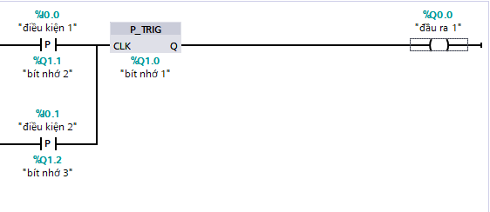
CHỦ ĐỀ : SIEMEN
TÊN BÀI : TẬP LỆNH CƠ BẢN
Người thực hiện : PLC TECH
Các bộ dò quá độ dương và âm

Slide 24
CHỦ ĐỀ : SIEMEN
TÊN BÀI : TẬP LỆNH CƠ BẢN
Người thực hiện : PLC TECH
Các bộ dò quá độ dương và âm
N_TRIG (LAD/FBD): dòng tín hiệu ngõ ra Q hoặc trạng thái logic là “TRUE” khi một sự quá độ âm (từ ON sang OFF) được phát hiện trên trạng thái ngõ vào CLK (FBD) hay trên dòng tín hiệu CLK (LAD). Trong ngôn ngữ LAD, lệnh N_TRIG không thể được định vị tại vị trí khởi đầu hay kết thúc của một mạch. Trong ngôn ngữ FBD, lệnh N_TRIG có thể được định vị tại bất kỳ vị trí nào, ngoại trừ vị trí cuối của một nhánh.

Slide 25
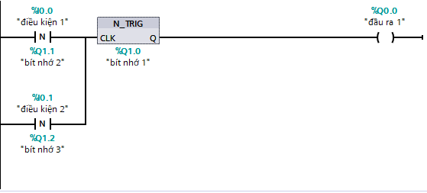
CHỦ ĐỀ : SIEMEN
TÊN BÀI : TẬP LỆNH CƠ BẢN
Người thực hiện : PLC TECH
Các bộ dò quá độ dương và âm

Slide 26
CHỦ ĐỀ : SIEMEN
TÊN BÀI : TẬP LỆNH CƠ BẢN
Người thực hiện : PLC TECH
Các bộ dò quá độ dương và âm
Tất cả các lệnh ngưỡng sử dụng một bit nhớ (M_BIT) để lưu trữ trạng thái kề trước của tín hiệu ngõ vào đang được giám sát. Một ngưỡng được phát hiện bằng cách so sánh trạng thái của tín hiệu ngõ vào với trạng thái của bit nhớ. Nếu các trạng thái cho biết rằng một sự thay đổi của tín hiệu theo hướng cần quan tâm thì sau đó một ngưỡng được thuật lại bằng việc ghi giá trị ngõ ra “TRUE”. Nếu không, ngõ ra được ghi là “FALSE”.

Slide 27
CHỦ ĐỀ : SIEMEN
TÊN BÀI : TẬP LỆNH CƠ BẢN
Người thực hiện : PLC TECH
➢ Bài 1 : Hãy viết chương trình điều khiển cho một động cơ mở máy trực tiếp hoạt động như sau : khi ấn S1 động cơ hoạt động. Khi muốn dừng ta ấn S2. Động cơ được bảo vệ quá tải bằng rơle nhiệt. Hãy vẽ mạch động lực, kết nối phần cứng và mạch điều khiển theo yêu cầu.

Slide 28
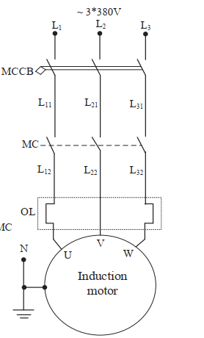
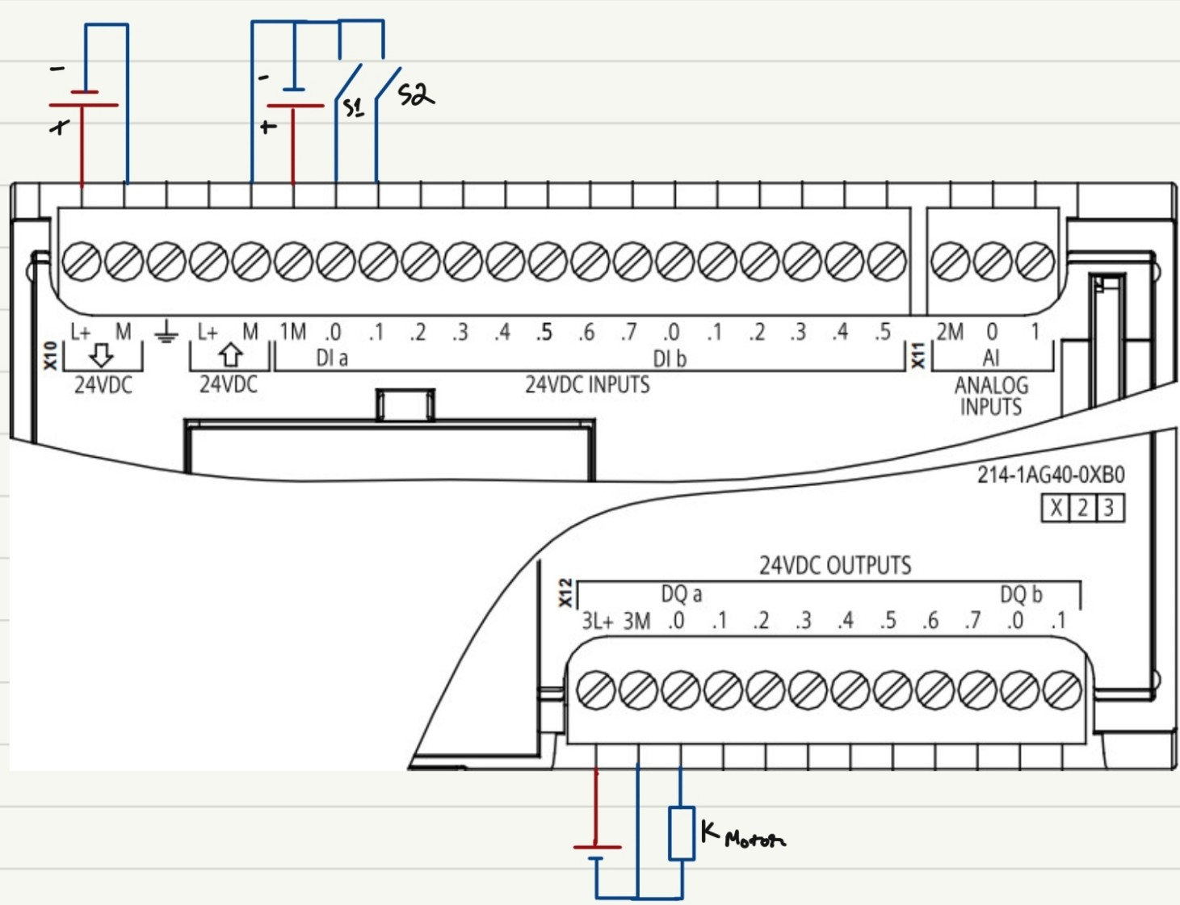
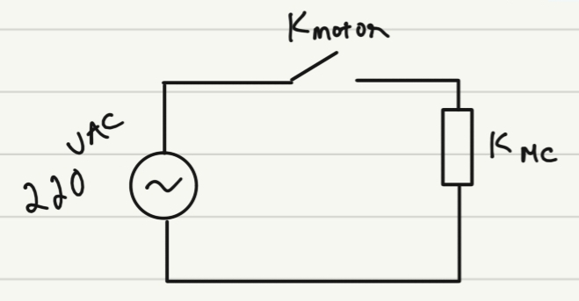
CHỦ ĐỀ : SIEMEN
TÊN BÀI : TẬP LỆNH CƠ BẢN
Người thực hiện : PLC TECH
➢ Bài 1 : Hãy viết chương trình điều khiển cho một động cơ mở máy trực tiếp hoạt động như sau : khi ấn S1 động cơ hoạt động. Khi muốn dừng ta ấn S2. Động cơ được bảo vệ quá tải bằng rơle nhiệt. Hãy vẽ mạch động lực, kết nối phần cứng và mạch điều khiển theo yêu cầu.

Slide 29
CHỦ ĐỀ : SIEMEN
TÊN BÀI : TẬP LỆNH CƠ BẢN
Người thực hiện : PLC TECH
Bài 2: Hai động cơ M1 và M2 hoạt động như sau :
Khi ấn S1, động cơ M1 chạy trước.
Khi ấn S2 động cơ M2 chạy.
Nếu chưa ấn S1 mà ấn S2 thì không có động cơ nào hoạt động. Muốn dừng, ta ấn S0 cả hai động cơ dừng đồng thời.
Hai động cơ được bảo vệ quá tải bằng rơle nhiệt.
Hãy vẽ sơ đồ mạch động lực, sơ đồ kết nối phần cứng và viết chương trình theo yêu cầu trên .

